Slide 1
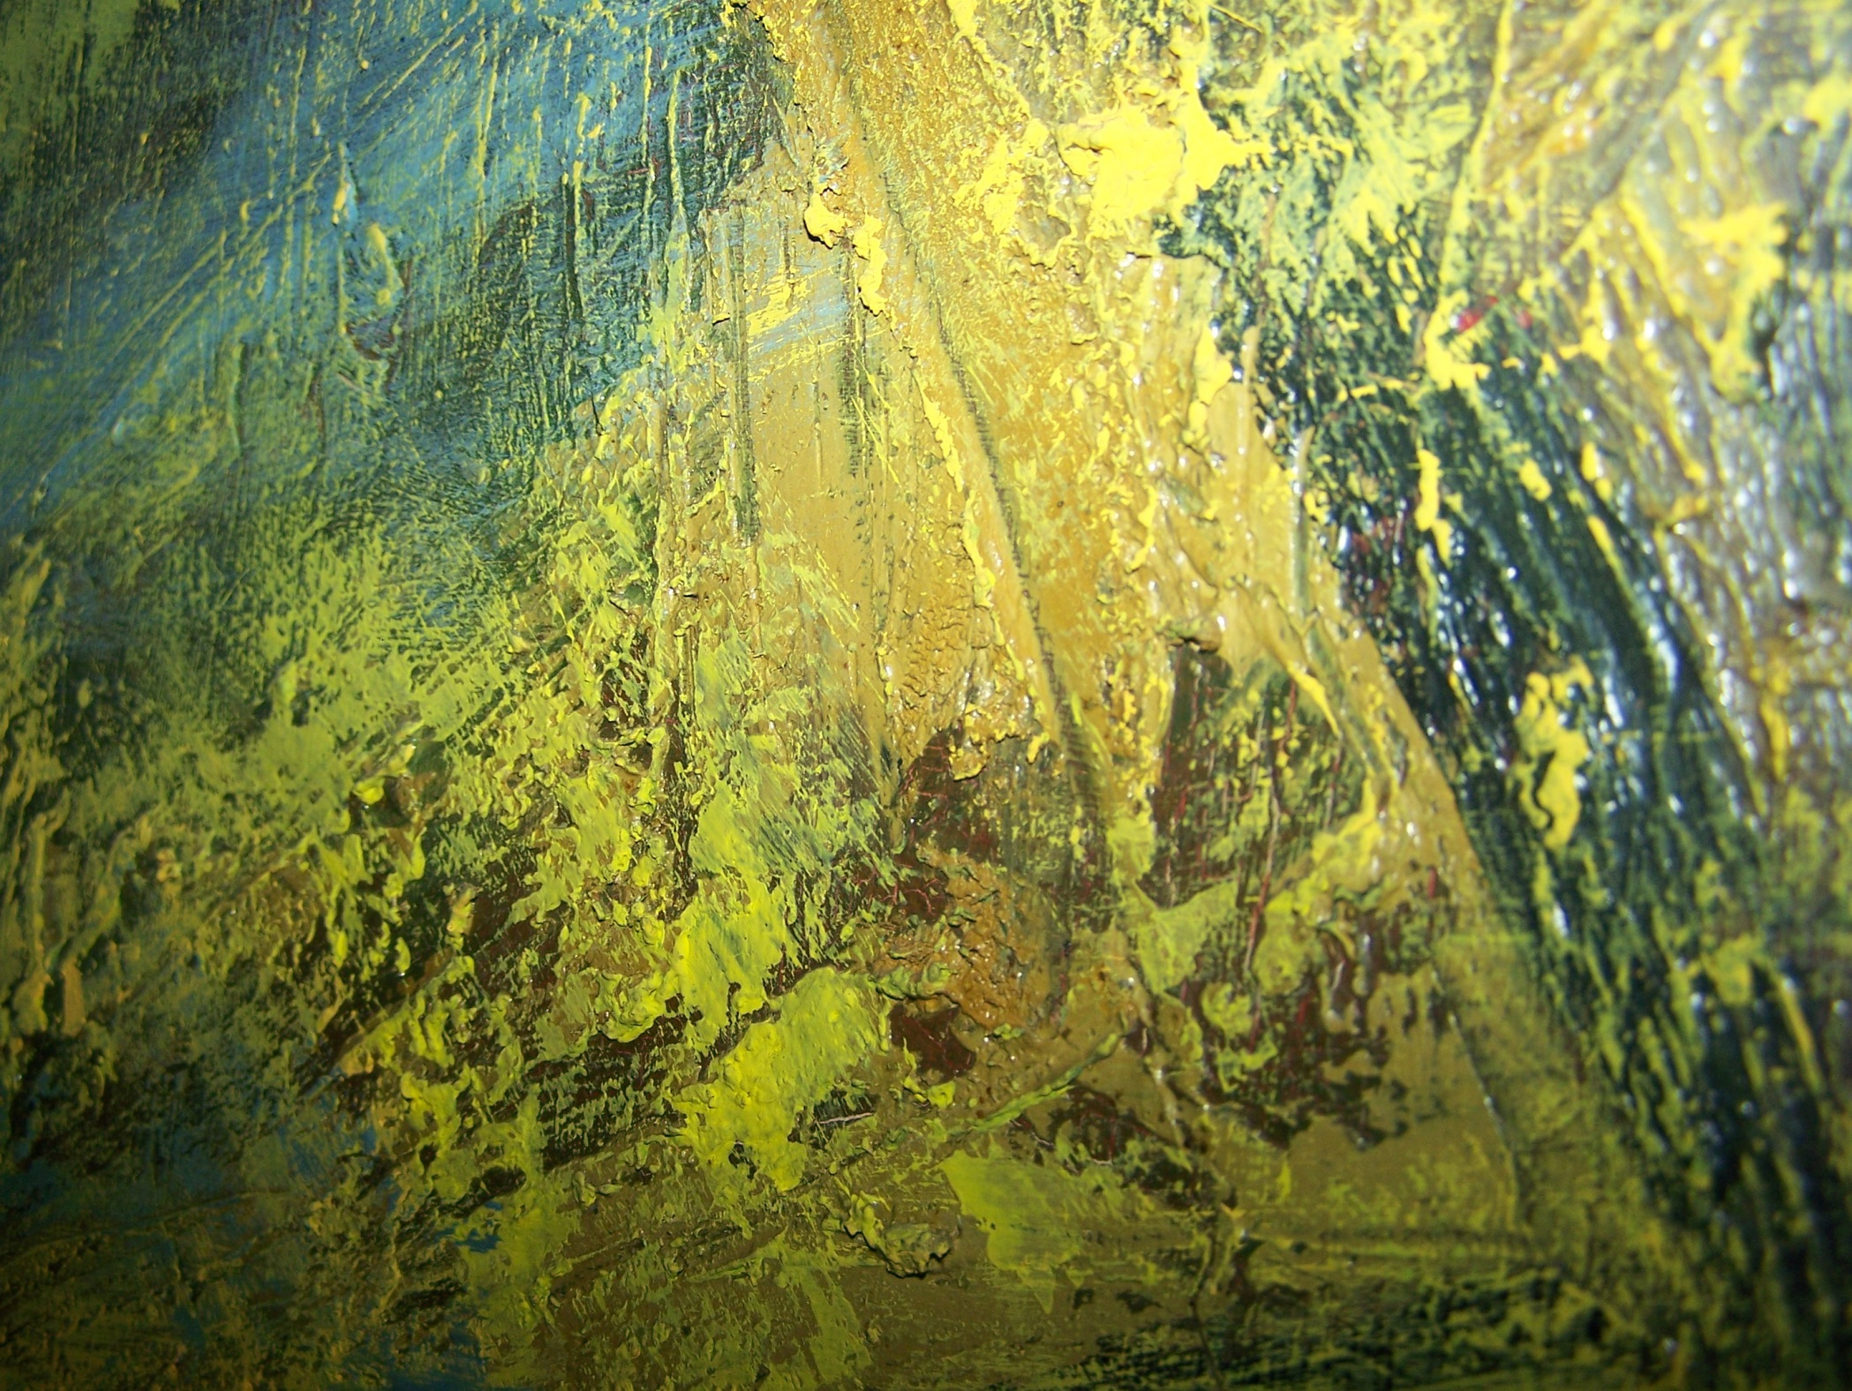


 |  |  | Obchodní akademie a Střední odborná škola, gen. F. Fajtla, Louny, p. o., Osvoboditelů 380, Louny
Číslo projektu | CZ.1.07/1.5.00/34.0052 | Číslo sady |  | 27 |  | Číslo DUM | 3.2._27_14
Předmět | Odborné kreslení
Tematický okruh | Grafické techniky 2
Název materiálu | Odborné kreslení
Autor | Zuzana Koděrová
Datum tvorby | 5. 1. 2014 | Ročník |  |  | ARR 1
Anotace Žáci jsou v prezentaci seznámeni se základními grafickými technikami, názvoslovím, odbornými termíny grafiky.
Metodický pokyn: prezentace, výklad s pracovním listem pro žáky cílová skupina žáků: 16 – 19 let
Autorem materiálu a všech jeho částí, není-li uvedeno jinak, je Zuzana Koděrová.
Dostupné z Metodického portálu www.rvp.cz, ISSN: 1802-4785. Provozuje Národní ústav pro vzdělávání, školské poradenské zařízení a zařízení pro další vzdělávání pedagogických pracovníků (NÚV).“
©c.zuk
©c.zuk

Slide 2

Grafické techniky 3
©c.zuk

Slide 3
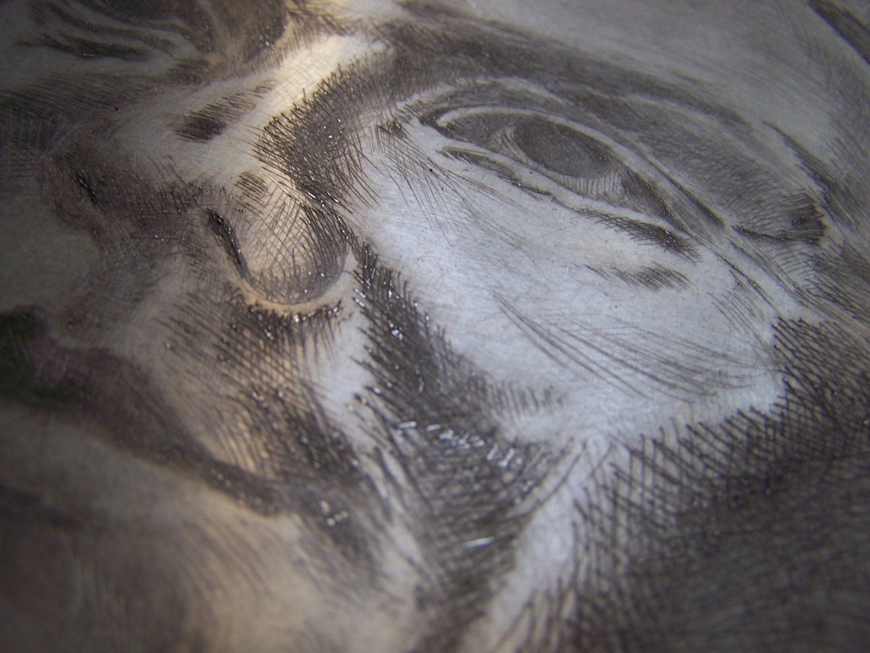
1. Tisk z plochy
Umělecké techniky:
1. Litografie na kameni
Zdokonalena v roce 1796 – Alois Senefelder.
Oblíbená technika dodnes (malíři josef Mánes, Adolf Born…)
©c.zuk
Archiv autora
©c.zuk
©c.zuk

Slide 4
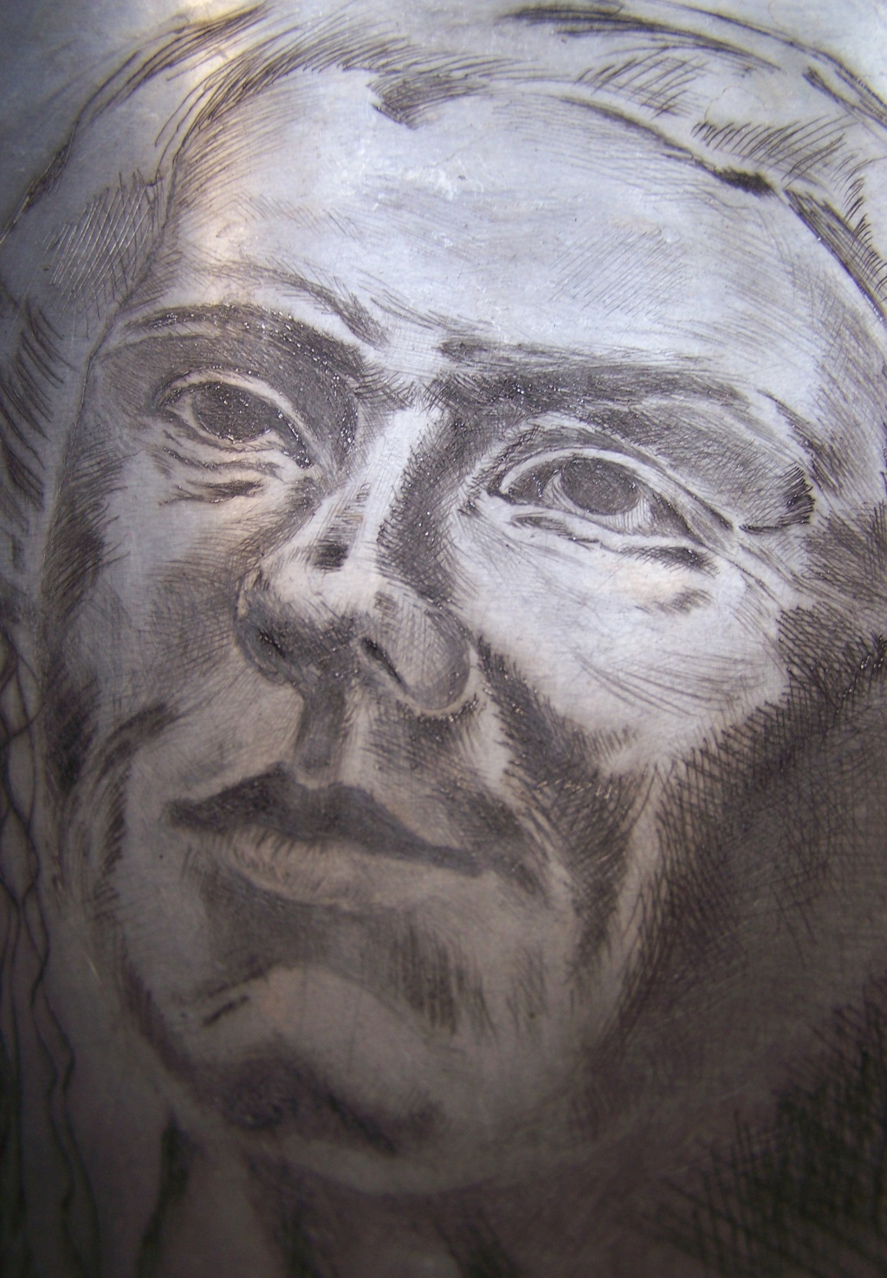
2. Suchá jehla
Archiv autora
©c.zuk
Kresba se přenáší fixy na destičky z mědi, hliníku, zinek.
Suchá jehla se neleptá jako rytina.
Ocelovou jehlou vyrýváme linie.
Hloubka čáry – linie závisí na přítlaku.
Kresba probíhá křížením rytých
čar, motiv vyrýváme také
zrcadlově
Barva se nanesena tupováním, vetře se do čar – obtiskne tlakem z výšky na papír.
©c.zuk
©c.zuk

Slide 5
3. Mezzotinta
Povrch destičky je hladký – zazrní se pomocí ocelového kartáče – hřebenu tak, až je drsný povrch stejnoměrný.
Předmalujeme tuší a štětcem negativní motiv.
Škrábáním vybíráme místa, která mají být světlá, až bílá.
Zbytky zazrnění odstraňujeme během práce.
Nejvíce bílá místa můžeme i leštit do hladkého povrchu.
Tisk probíhá podobně jako u suché jehly, přítlakem z výšky, na speciálním lise (válcový).
……………………………
Tečky se zhušťují nepravidelně těsně vedle sebe
©c.zuk

Slide 6
4. Tečkovací – puncovací technika
Objevuje se v 16. a 17. století.
Tisk je podobný mezzotintě.
Špičatým kladívkem, tečkovací jehlou se vyťukává na desku motiv.
Tečky se zhušťují vedle sebe podle intenzity tónu.
©c.zuk

Slide 7
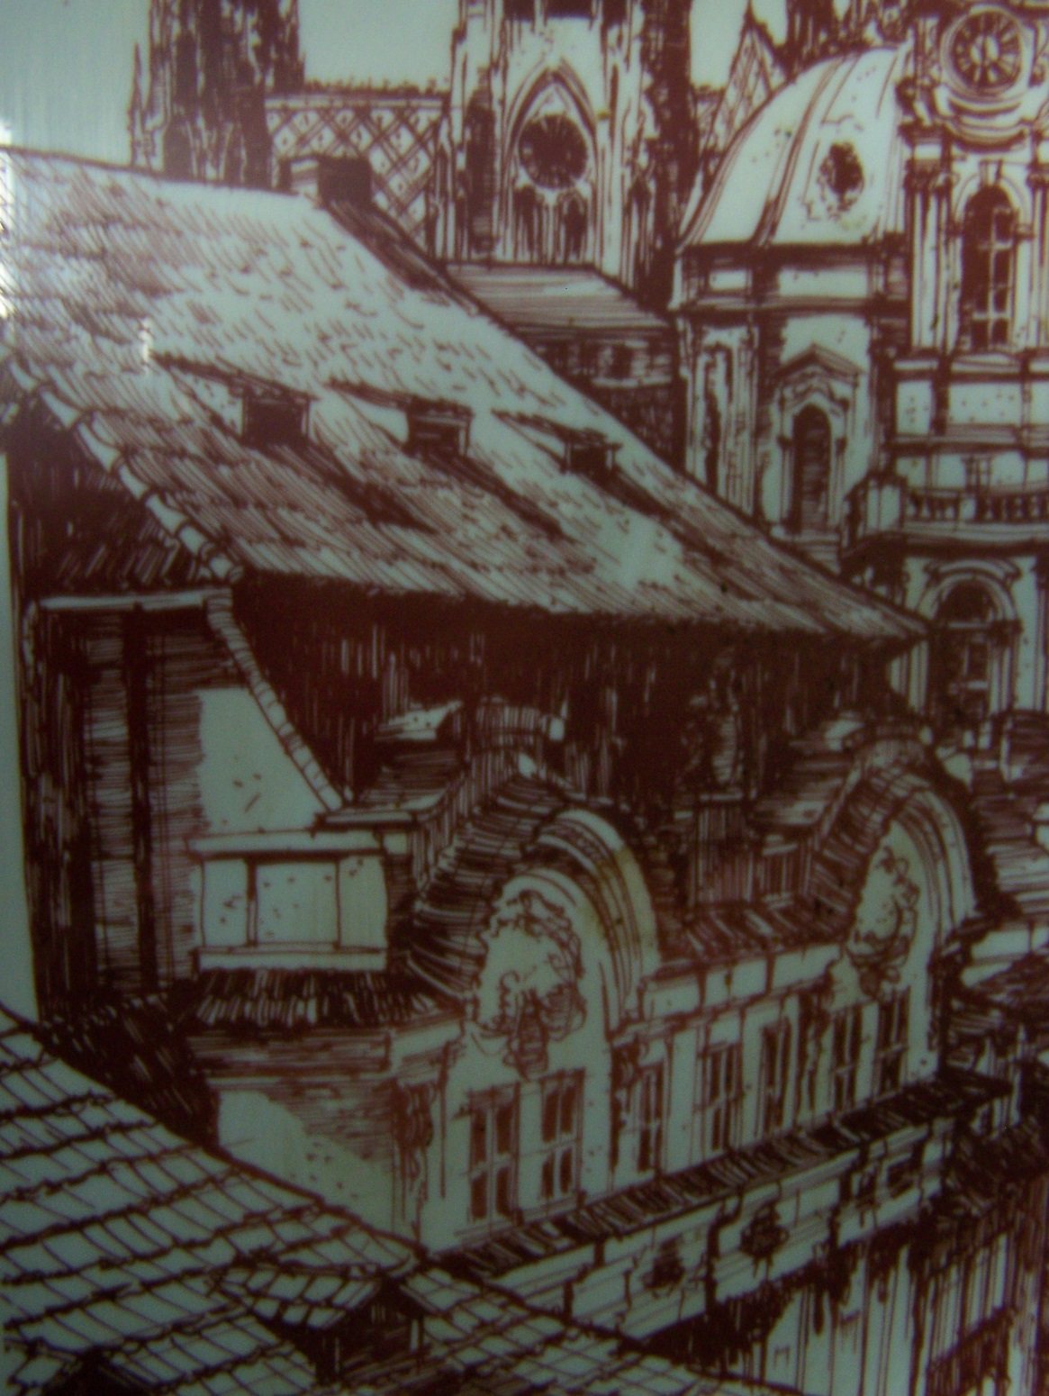
5. Lept
Objevuje se v 16. a 17. století.
Tisk je podobný mezzotintě.
Zatlačil na dlouhou dobu v 17. století ostatní techniky.
Barva se nanáší válečkem na plavenou vrstvu křídy,
na hladkou stranu se nanáší kryt z syrského
asfaltu, včelího
vosku, mastixu, benzínu a terpentýnu.
Asfalt vzdoruje při leptání kyselině, proto se nanáší na hladký povrch destičky.
Po vyleptání se kryt omyje benzínem, nanese se válečkem
tiskařská barva a tisk probíhá z výšky.
Archiv autora
©c.zuk

Slide 8
6. Akvatinta – zrnkový lept
Objevuje se v 18. století. (Goya – Hrůzy války).
Vynalezl jej J. B. Leprince.
Na kovovou destičku se nakreslí suchou jehlou motiv v obryse.
Deska se posype kalafunovým práškem přes síto (dříve skříňka ze dřeva).
Dmýchadýlkem se vháněl vzduch na rozvíření prášku.
Pak se destička přenesla nad plamen, kde se tavil přášek kalafuny.
Bílá místa se zakryla jako u leptu a leptala. Další a další části kresby se leptaly stejným způsobem opakovaně, dokud nebyla grafika hotová.
©c.zuk

Slide 9
7. Tečkovací technika = (punktýrmanýra)
Objevuje se v 18. století, původem holandská technika.
Deska se pokryje jako lept, kresba se tečkuje shlukem bodů jehlou, větší plochy se zazrní.
Doba leptání určuje sílu odstínu.
Po vyleptání se doplňuje suchou jehlou.
Povrch se seřízne škrabkou.
©c.zuk

Slide 10
8. Barevný tisk z hloubky – barevný lept
Objevuje se v 18. století, původem holandská technika.
Vyleptané desky se tisknou barvami (ne jen černou).
Do jednotlivých částí desky se po vyleptání vtírají různé odstíny.
Používá se technika akvatinta a více desek tak, že na dalších se přidává kresba suchou jehlou, tóny barvy
na jedné desce musí být příbuzné, aby se moc nesmísily.
(například modrá, šedá, zelená).
Pak se provádí přesný soutisk desek (desky se na sebe pokládají na precizní přesnost, aby se motiv na všech přetiskl naprosto stejně s jiným odstínem.
©c.zuk

Slide 11
Pracovní list
Vytvoř obraz tečkovací technikou zhuštěním teček:
Pracuj na formát A4
Téma – motiv obrazu si vyber sám/sama, (můžeš použít
i jakoukoli předlohu).
Tečky kresli tuší a redisovým perem.
Zhuštěním teček docílíš stínů, jejich řídnutím naopak
světla.
Archiv autora
©c.zuk
©c.zuk

Slide 12

Použitá literatura
[1] archiv autora, KODĚROVÁ, Zuzana. : fotografie: galerie © c.zuk 2000-2014
Autorem fotografií, není-li uvedeno jinak, je Zuzana Koděrová. Autor
(Zuzana Koděrová) souhlasí s jejich zveřejněním na Metodickém portálu.
©c.zuk

